Slide 1
平成２７年度
経営所得
安定対策等
の概要
経営所得安定対策は、平成27年産から対象者要件等が変わります
① ゲタ・ナラシ対策の交付対象者は、認定農業者、集落営農、認定
新規就農者となり、いずれも規模要件はありません。
② ゲタ・ナラシ対策の交付対象となる集落営農の要件を、「組織の
規約の作成」と「対象作物の共同販売経理の実施」の２要件に緩
和します。
③ ゲタ対策の面積払（営農継続支払）は、当年産の作付面積に応
じて支払われます。
④ ゲタ対策のそばについて、規格外品を交付対象外とするとともに、
そばの取引実態を踏まえた新たな農産物検査規格を導入し、それ
に応じた交付単価を設定します。
⑤ ナラシ対策と、ゲタ対策や水田活用の直接支払交付金等で別々
になっていた加入申請書は、１つにまとめて提出していただくことに
なります。
お問い合わせ先
東北農政局福島地域センター 農政推進グループ ０２４－５３４－４１５７
東北農政局福島地域センター 会津若松支所 ０２４２－２８－２７００
東北農政局福島地域センター 郡山庁舎 ０２４－９２２－１６１４
１
Notes:
写真は各局に提供依頼中
飼料用米、米粉用米等

Slide 2
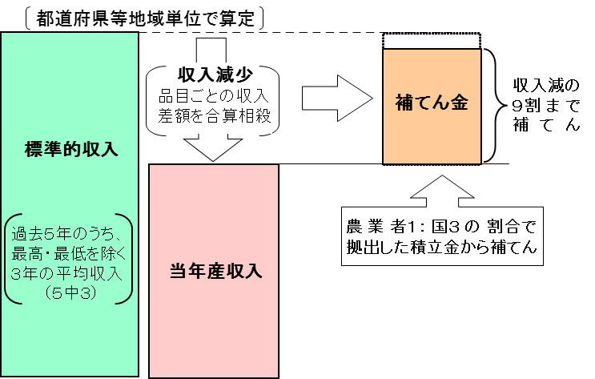
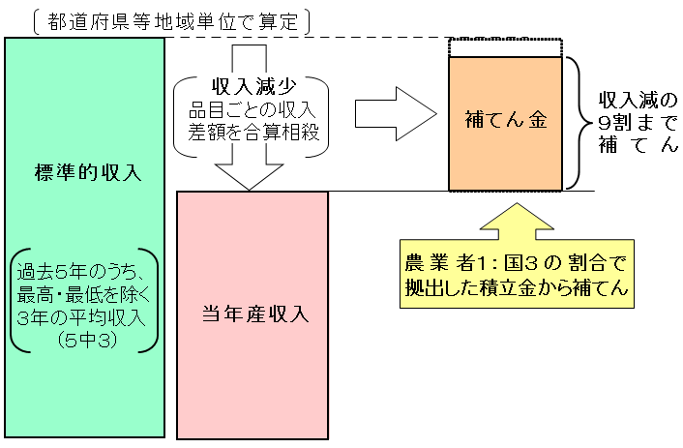
Ⅰ
経営所得安定対策等の概要
【水田・畑地共通】
畑作物の直接支払交付金（ゲタ対策）
（2,072億円）
【認定農業者、集落営農、認定新規就農者が対象 （いずれも規模要件はありません）】
数量払
生産量と品質に応じて交付
注１：小麦は、パン・中華麺用品種を作付けた場合は、数量払に2,550円/60㎏を加算
注２：てん菜の基準糖度は、16.3度
注３：でん粉原料用ばれいしょの基準でん粉含有率は、19.5％
交付金
＜畑作物の直接支払交付金のイメージ＞
面積払(営農継続支払)
当年産の作付面積に応じて、
数量払の内金として交付
数量払
２万円／10ａ （そばは、1.3万円／10ａ）
面積払
（営農継続支払）
平均単収
収量
米･畑作物の収入減少影響緩和対策（ナラシ対策）
（802億円）
【認定農業者、集落営農、認定新規就農者が対象（いずれも規模要件はありません）】
※ 交付対象者の要件については、６～８ページを
参照してください。
米、麦、大豆、てん菜、でん粉原料用ばれいしょの26年産収入額の合計が標準的収入額を下回った場合に、減収額の９割を補てん。
（対策加入者と国が１対３の割合で拠出）
積立金は掛け捨てではありません。
※ 26年産に限り実施している「ナラシ移行のための円滑化対策」については、ナラシ対策での米の補てんが行われる場合、対策の加入者の方に27年度に交付（385億円）
２

Slide 3
水田活用の直接支払交付金
（2,770億円）
戦略作物助成
対象作物 | 交付単価
麦、大豆、飼料作物 | 35,000円/10a
WCS用稲 | 80,000円/10a
加工用米 | 20,000円/10a
飼料用米・米粉用米 | 収量に応じ、55,000円～105,000円/10a
注１：数量払いによる助成は、農産物検査機関による数量確認を受けていることが条件
注２：※は全国平均の平年単収（標準単収値）に基づく数値であり、各地域への適用に当たっては、市町村等が当該地域に応じて定めている単収（配分単収）を適用します。
二毛作助成
15,000円/10a
＜飼料用米、米粉用米の交付単価のイメージ＞
助成額
（円/10a ）
数量払いの単価（傾き）：約167円／kg
耕畜連携助成
13,000円/10a
10.5万
産地交付金
8.0万
地域の作物振興の設計図となる「水田フル活用ビジョン」に基づき、地域の裁量で麦・大豆を含む産地づくりに向けた取組を支援
5.5万
380※
530※
(標準単収値）
680※
単収（kg/10a）
対象作物 | 取組内容 | 追加配分単価
飼料用米 米粉用米 | 多収性専用品種への取組 | １２，０００円／10a
加工用米 | 複数年契約（３年間）の取組 | １２，０００円／10a
備蓄米 | 平成27年産政府備蓄米の買入入札における落札 ※ 平成23年度に県別優先枠として配分した6万トンについては対象外。 | ７，５００円／10a
そば なたね | 作付の取組 | ２０，０００円／10a（基幹作） １５，０００円／10a（二毛作）
米の直接支払交付金
（760億円）
【米の生産数量目標に従って生産した販売農家又は集落営農が対象】
7,500円/10a
直接支払推進事業
交付対象面積は、主食用米の作付面積から、自家消費米相当分として一律10a控除して算定
（種子、醸造用玄米は10ａ控除の対象外）
システム運営など直接支払の運営に必要な経費を措置するとともに、対策の推進、作付面積の確認等
を行う都道府県、市町村等に対し必要な経費を助成します。
◇ 激変緩和のための経過措置として、26年産米から単価を7,500円/10ａに削減した上で、
29年産までの時限措置として実施（30年産から廃止）
（87億円）
３
５

Slide 4
１
27年産以降のゲタ・ナラシ対策の交付対象者
認定農業者になりたい方は、自らの農業の５年後の目標やその達成に向けた取組等
を内容とする「農業経営改善計画」を作成し、市町村に申請します。市町村は、その
計画の内容が、市町村の設定した目標とすべき水準（基本構想）に照らして適切なも
のであるか等を審査し、認定します。
ゲタ・ナラシ対策の交付対象者は、27年産から認定農業者、集落営農に認定新規就農者を加える
とともに、規模要件は廃止しました。また、交付対象となる集落営農の要件も２要件に緩和します。担い手の方が幅広く参加できるようになります。
また、ナラシ移行の円滑化対策は26年産限りであり、27年産からは米価等が下落した際に収入を
補てんする保険的制度はナラシ対策のみとなりますので、円滑化対策の加入者におかれましては、
27年産に向けて認定農業者等になって、ナラシ対策に加入することをご検討ください。
（１）認定農業者、認定新規就農者になるには
「農業経営改善計画」又は
「青年等就農計画」を作成
～認定までの流れ～
「農業経営改善計画」又は「青
年等就農計画」の書き方、
経営内容の分析などは、市町村、
農協、普及指導センター等が
サポートしてくれるよ！
市町村へ申請
自ら経営改善に取り組むやる気のある方であれば、
年齢や経営規模を問わず、認定を受けることができ
ます。
市町村が認定
認定農業者
農林水産省のHPから「農業経営
指標」を活用して、自分の経営
状況などが簡単に
チェックできるんだ。
認定新規就農者
（３）こんな集落営農が対象になります
（２）こんな集落営農が対象になります
27年産以降の集落営農のゲタ・ナラシ対策の要件については、現場実態を踏まえて、
以下の２要件（「組織の規約の作成｣、「対象作物の共同販売経理の実施」）に緩和します。
さらに、「農業経営の法人化」及び「地域における農地利用の集積」については、各市町村が確実に行われると判断するものとします。
組織の規約の作成
新たに農業経営を営もうとする青年等の方は、経営を開始してから５年後の目標やその達成に向けた取組等を内容とする「青年等就農計画」を作成し、市町村に申請します。市町村は、その計画の内容が、市町村の設定した目標とすべき水準（基本構想）に照らして適切なものであるか、審査し、認定します。
代表者、構成員、総会、農用地や農業用機械等の利用・管理に関
する事項等を定めた組織の規約を作成します。
対象作物の共同販売経理の実施
①集落営農の口座を設けて、②対象品目について組織名義で出荷し、③そ
の販売代金等を組織の口座で受け取り、費用控除後に生じた利益を販売や
出荷をしたすべての構成員に対して配分します。
新規就農者自らが
「青年等就農計画」を作成
４

